Slide 1




1
Đồng hồ chỉ mấy giờ?
3 giờ
6 giờ
9 giờ

Slide 2
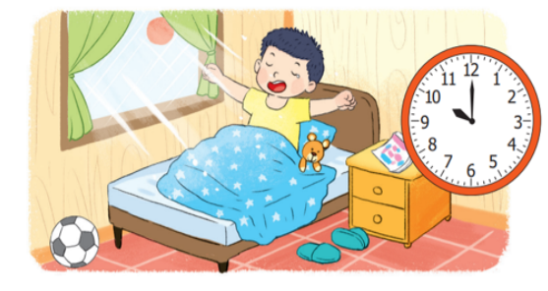
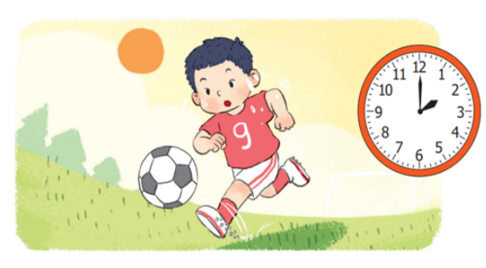
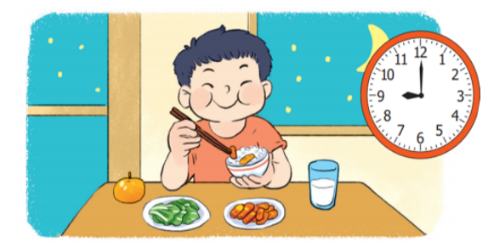
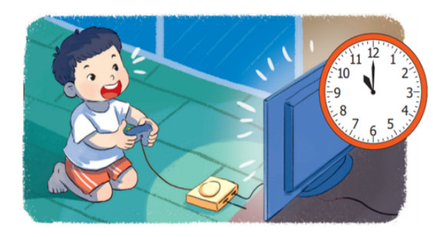
2
Dưới đây là các hoạt động của Việt trong ngày chủ nhật.
Việt làm gì lúc mấy giờ? Em có nên như Việt không?

Slide 3
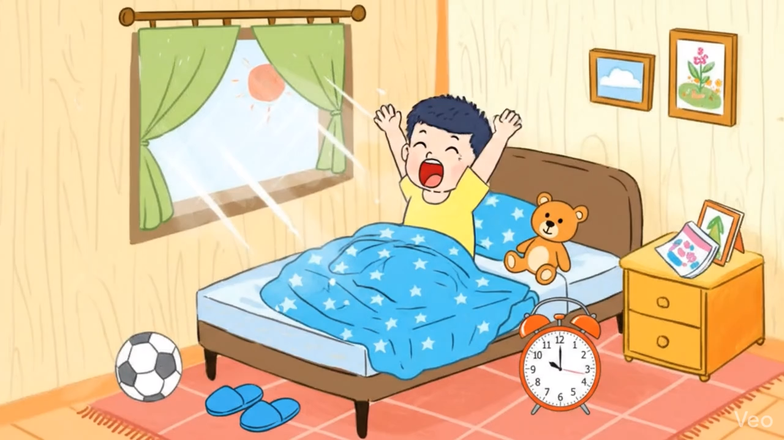

Slide 4
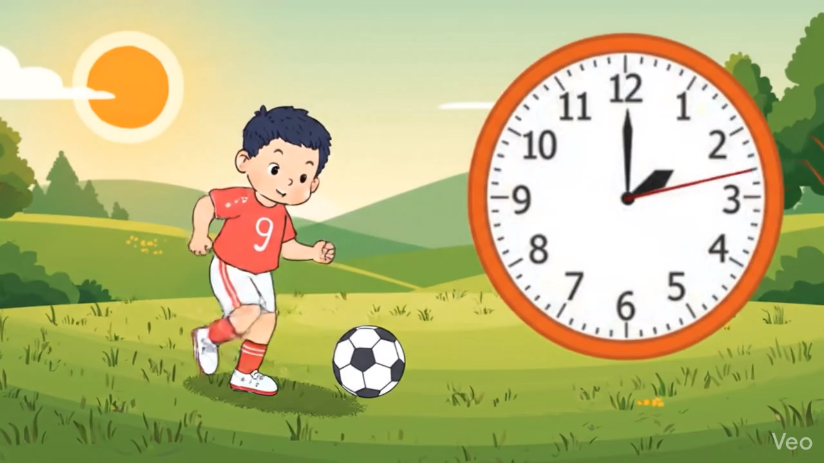

Slide 5
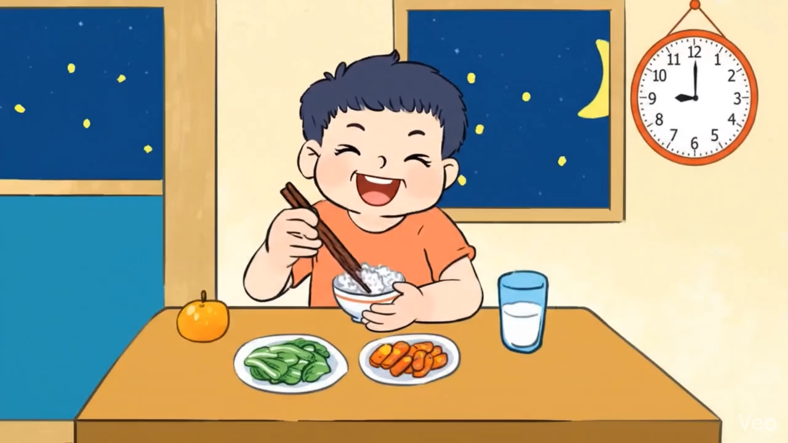

Slide 6
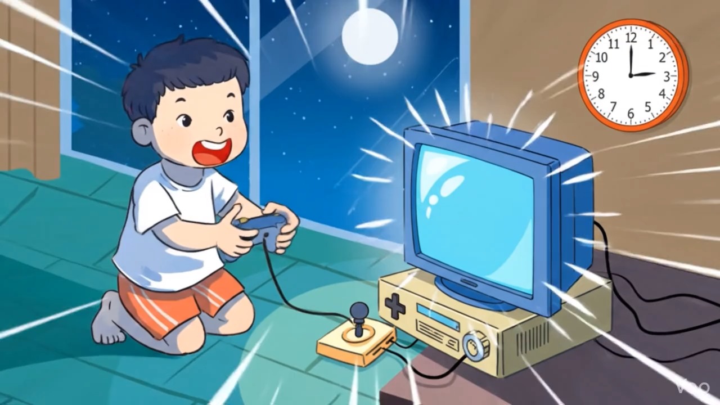

Slide 7
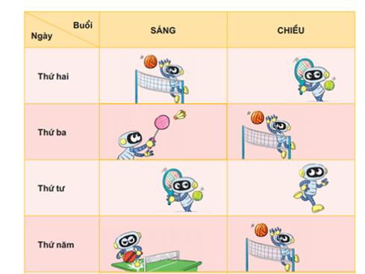
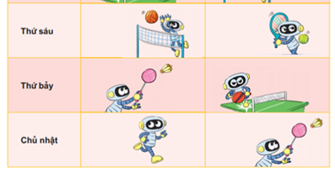

3
Lịch chơi thể thao của Rô-bốt trong một tuần.
a. Rô-bốt chơi môn thể thao nào vào thứ tư?
b. Rô-bốt chơi bóng bàn vào những ngày nào?
c. Ngày nào Rô-bốt chơi các môn thể thao giống ngày thứ hai?

Slide 8





